Slide 1

코레일테크 ITSM
사용자 메뉴얼
Version 1.1
문서번호 : ITSM_메뉴얼(시스템사용자)

Slide 2
제.개정 이력
개정번호 | 제.개정 페이지 및 내용 | 제.개정 일자
1.0 | 제정 | 2025/12/10
1.1 | 개정 | 2025/12/23
- 2 -

Slide 3
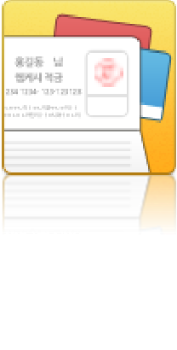
코레일테크 ITSM
1. 서비스 개요
ITSM이란?
서비스 소개
ITSM이란?
IT 서비스 관리(IT Service Management)의 약자로, 고객이 SR을 요청하 면 담당자가 실시간으로 모니터링 하면서 더 빠르고 원활하게 고객의 요 구사항을 처리할 수 있도록 만든 프로그램입니다.
서비스 절차
SR요청
SR접수
SR처리
SR검증
SR완료
관리자기능
SR평가
사용자기능

Slide 4
코레일테크 ITSM
가. 주요기능 설명
서비스 설명
메뉴 | 설명 | 비고
SR요청 | 요청제목과 내용을 기술합니다 요청일은 자동 등록됩니다 | 사용자
SR접수 | 요청내용을 접수합니다 요청내용에 따라 요청범주, 요청구분, 변경분류, 변경구분을 지정합니다 지정 구분에 따라 처리 담당자가 자동으로 매칭됩니다 | 관리자
SR처리 | 요청내용을 처리합니다 처리결과를 상세하게 기술합니다 | 관리자
SR검증 | 요청접수시 요청구분이 응용 프로그램인 경우 처리 이후 검증단계로 넘어옵니다 검증단계에서 미흡할 경우 재요청이 가능합니다 | 사용자
SR완료 | 검증을 거친 요청에 대하여 완료처리를 합니다 | 관리자
SR평가 | 처리결과 또는 완료결과에 대하여 만족도를 상, 중, 하로 평가합니다 | 사용자
사용자 기능 주요사항
① SR검증 단계의 재요청 기능
→ 재요청은 1회만 가능합니다.
② SR 평가
→ 만족도를 상, 중, 하로 평가합니다

Slide 5
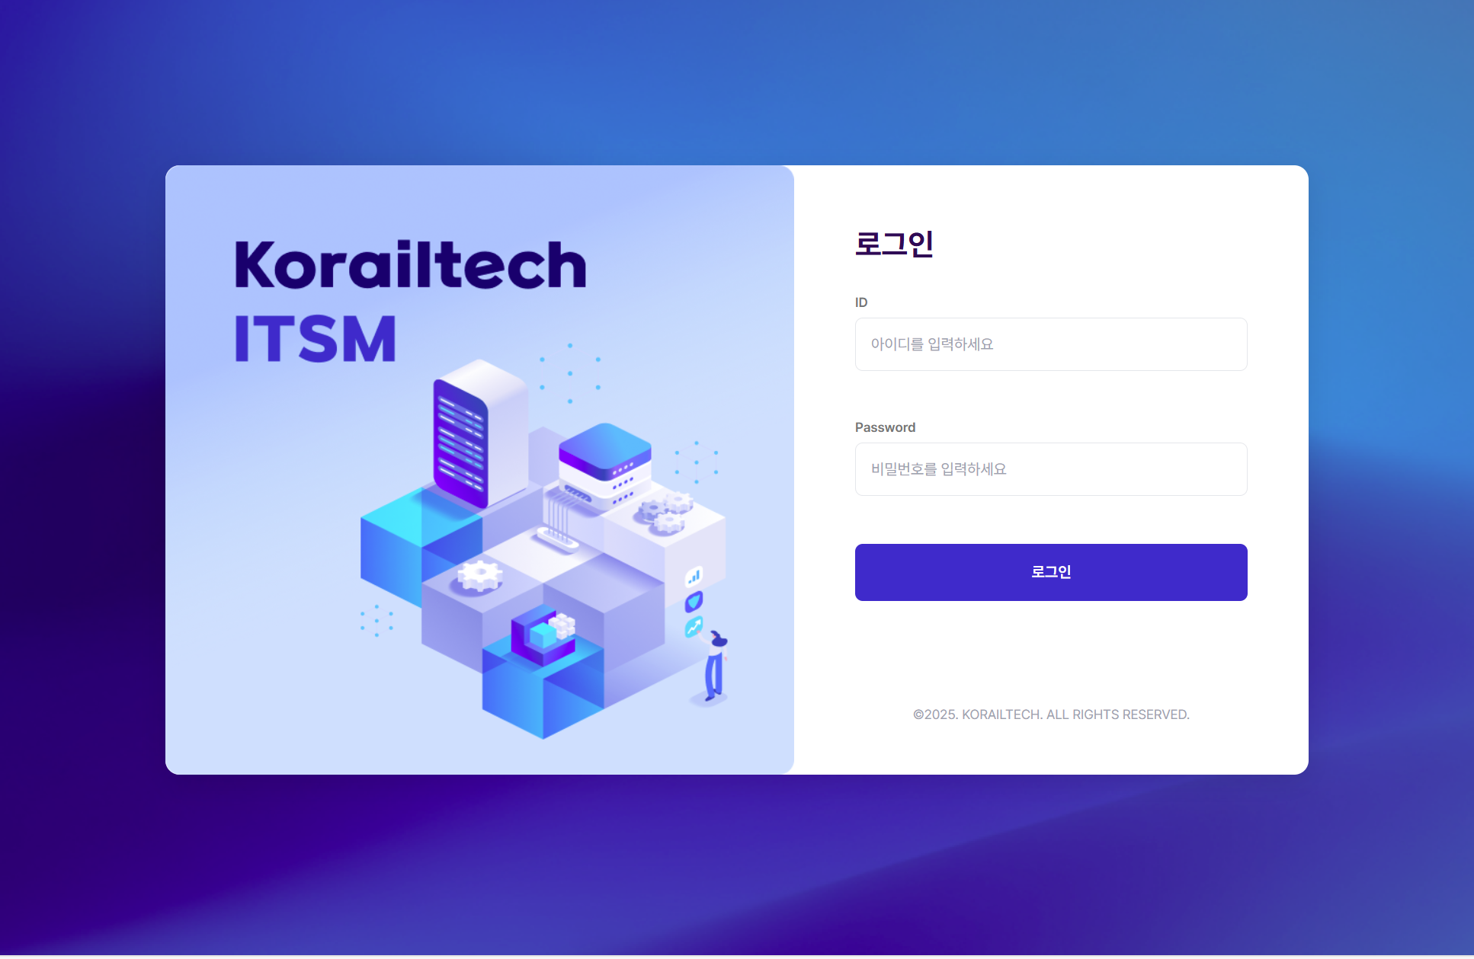
코레일테크 ITSM
나. 주요 메뉴
메인 화면 - 로그인
이용방법
로그인을 할 수 있는 메인 화면
브라우저에서 itsm.korailtech.com 을 입력합니다
① 로그인은 ID/PW 로그인 합니다.
② ITSM 회원가입은 관리자가 신규 회원으로 등록할 수 있습니다.

Slide 6
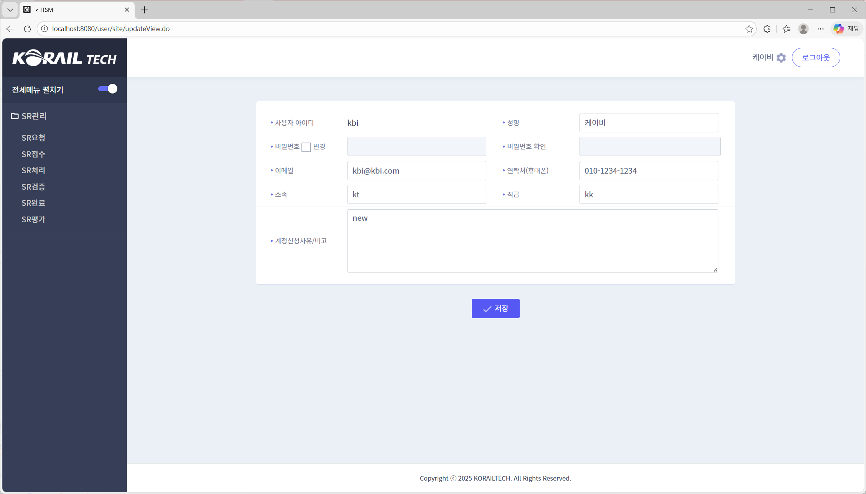
코레일테크 ITSM
나. 주요 메뉴
메인 화면 - 회원정보
이용방법
오른쪽 상당의 사용자명 클릭
① 사용자 정보를 조회합니다.
② 비밀번호 등 사용자 정보를 수정합니다.

Slide 7
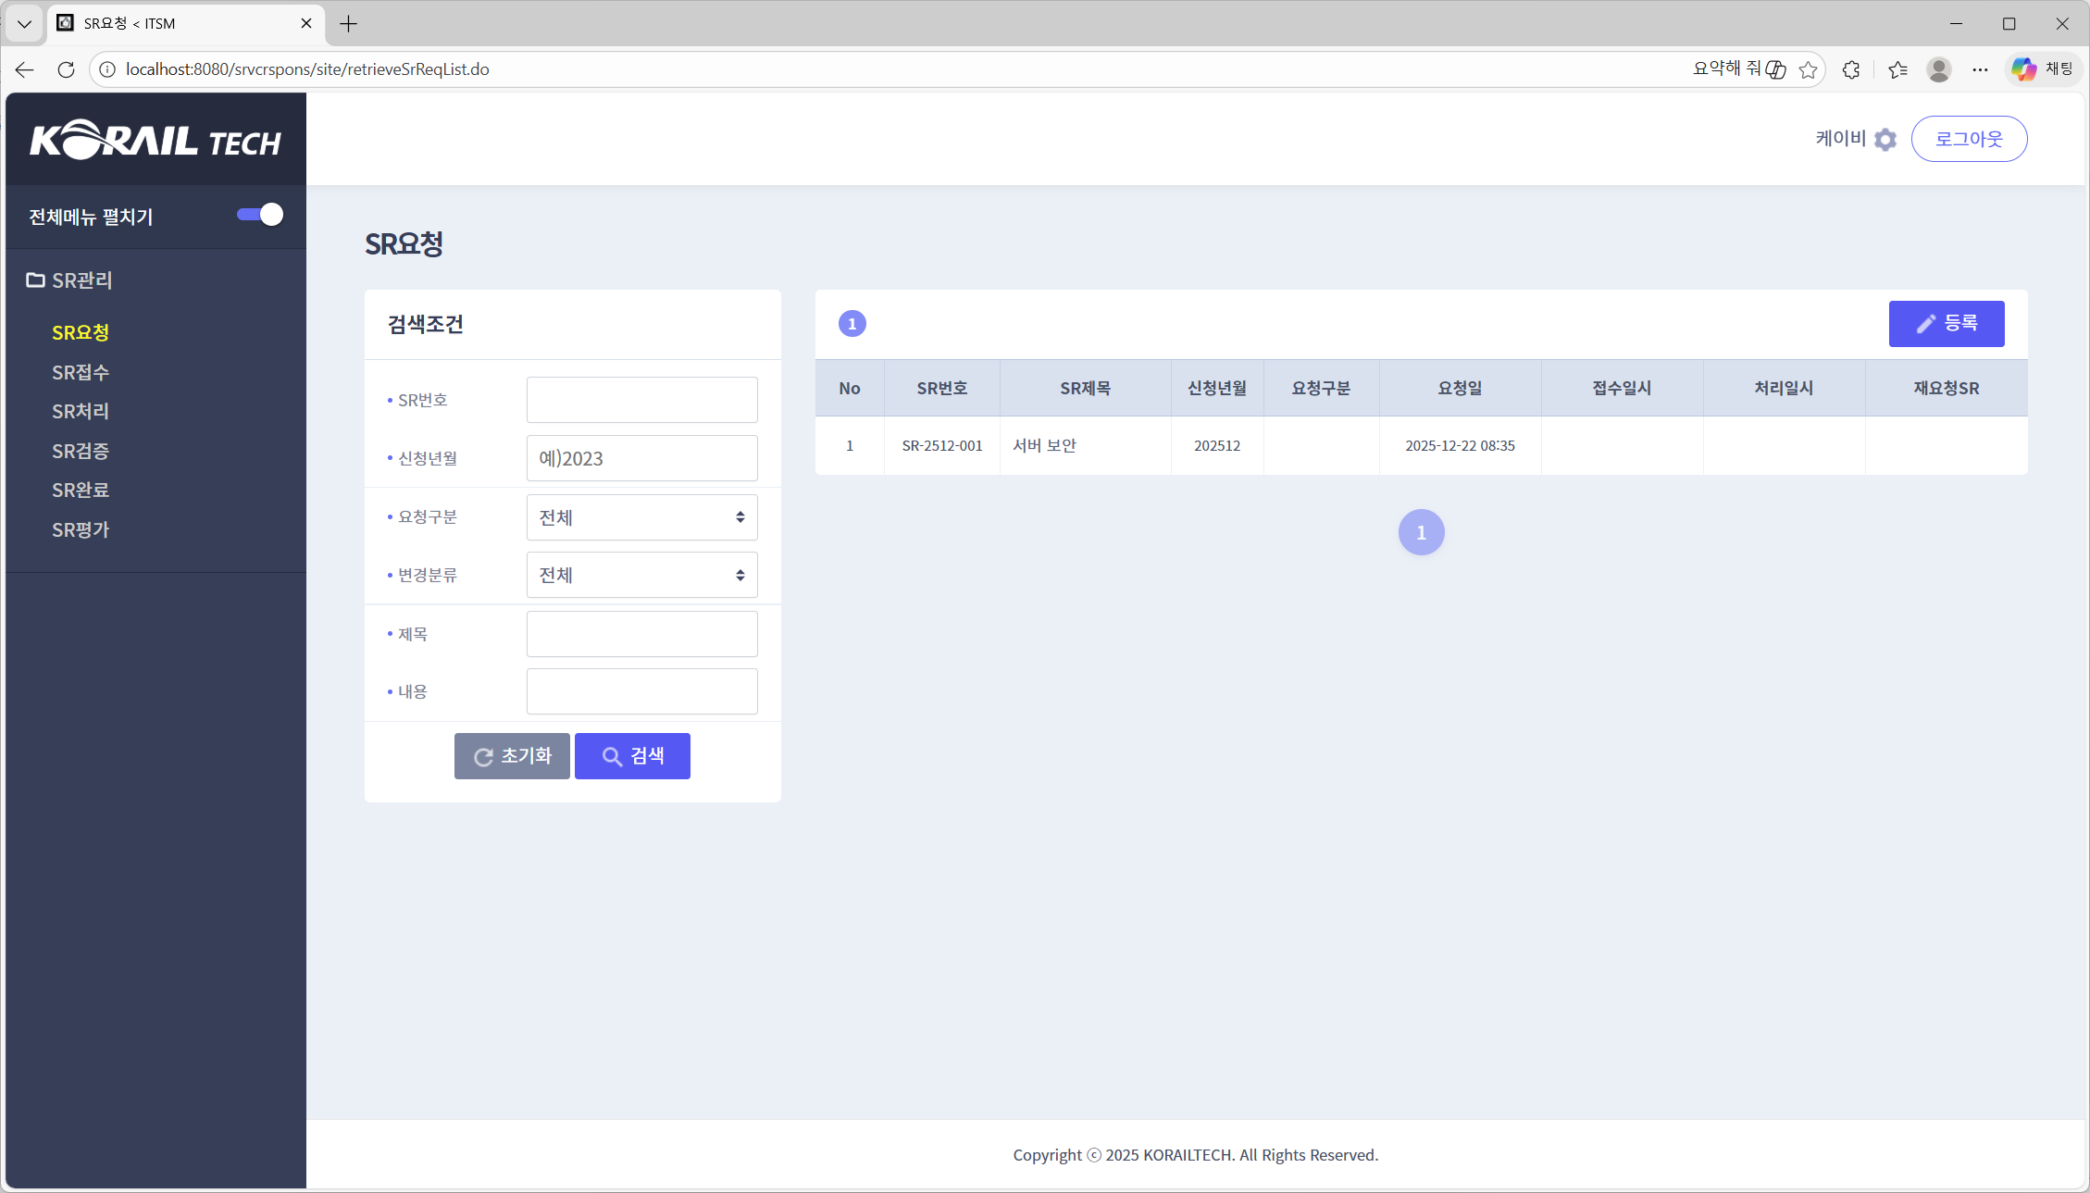
코레일테크 ITSM
SR요청
SR요청 : SR요청 조회
이용방법
SR요청 내용 조회
① 등록한 SR요청 내용을 조회합니다
② 신규 SR요청 내용을 등록하거나 등록된 SR요청 내용을 수정 및 삭제합니다

Slide 8
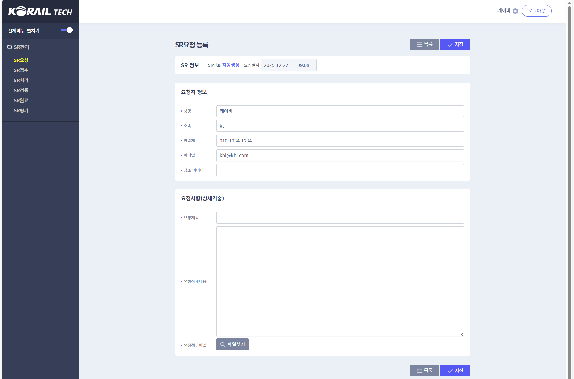
코레일테크 ITSM
SR요청
SR요청 : SR요청 등록
이용방법
SR요청을 직접 등록하여 작성합니다.
① 사용자가 직접 SR을 등록합니다.
- 요청일시(자동등록), 요청자정보, 요청사항 등 을 기술하여 작성합니다.
② 참조 아이디는 SR요청 내용을 공유합니다.
③ 추가적인 첨부파일을 등록합니다. (미등록 가능)

Slide 9

코레일테크 ITSM
SR요청
SR요청 : SR요청 수정
이용방법
SR요청을 수정 또는 삭제합니다.
① 등록된 SR요청을 클릭합니다.
- 등록한 SR요청내용이 표시됩니다.
② 내용을 수정하거나 삭제할 수 있습니다.

Slide 10
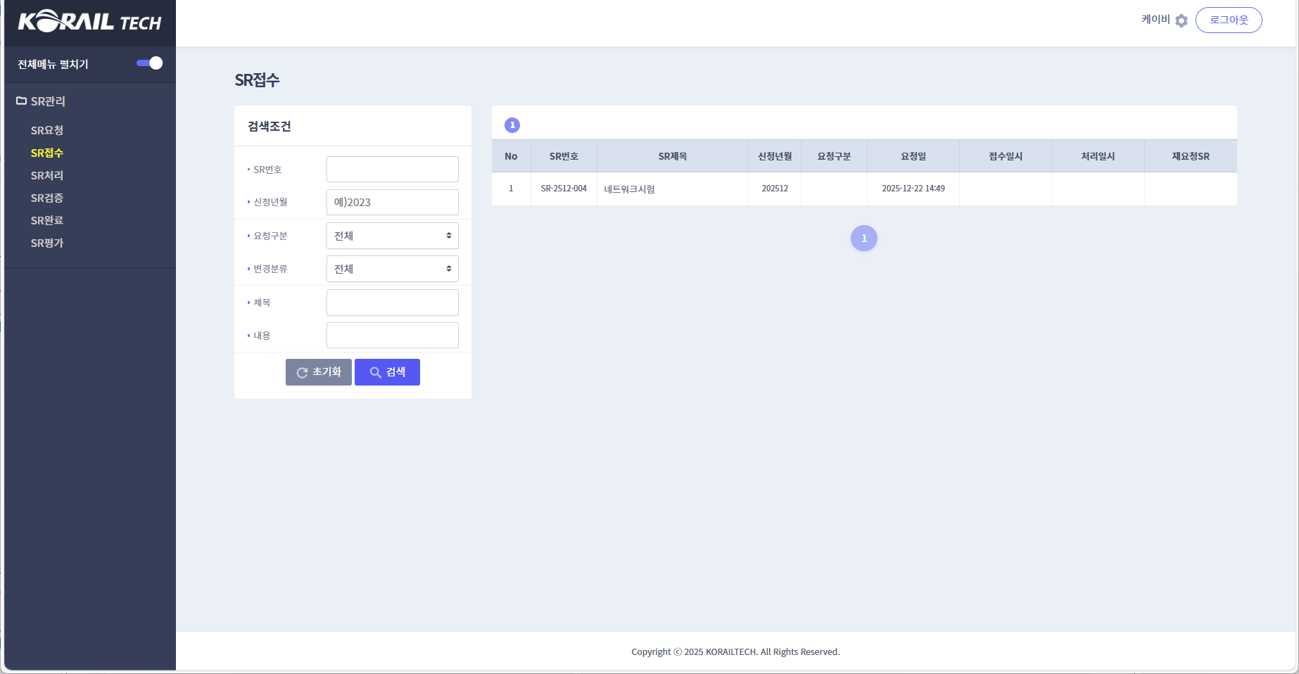
코레일테크 ITSM
SR접수
SR접수 : SR접수 조회
이용방법
사용자는 SR접수내역 조회만 가능합니다.
① 등록된 SR요청중 접수전 내용이 표시됩니다.
② 내용을 클릭하면 SR요청내용을 확인할 수 있습니다.

Slide 11
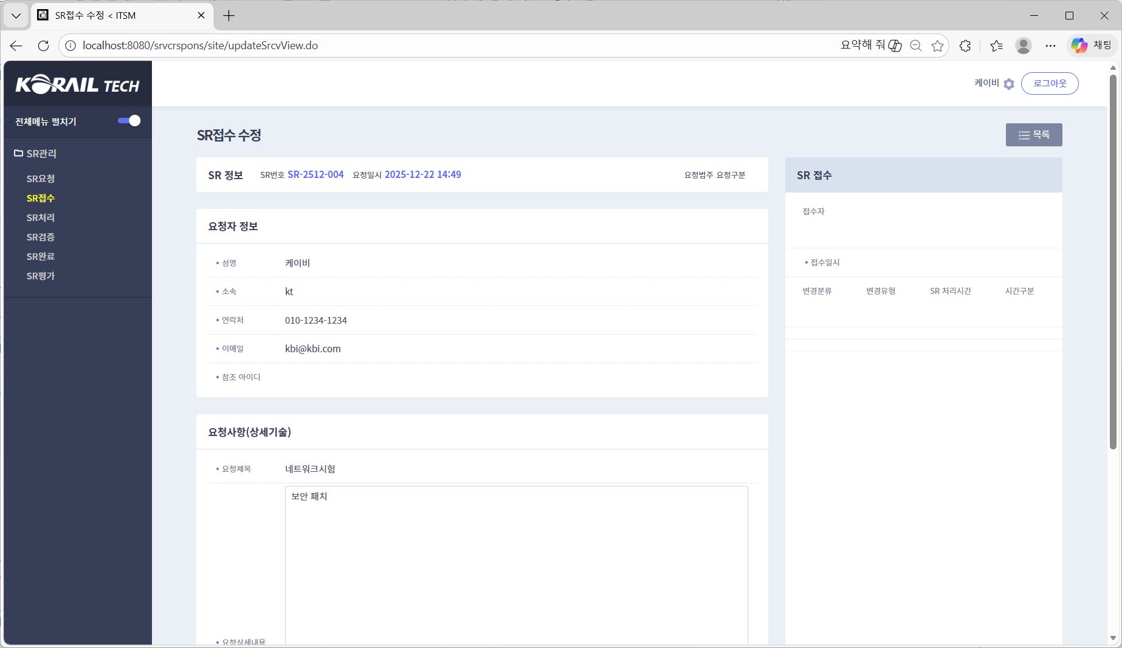
코레일테크 ITSM
SR접수
SR접수 : SR접수 상세조회
이용방법
사용자는 SR접수내역 조회만 가능합니다.
① SR요청 내용이 표시됩니다.
② 접수전인 경우 접수자와 일시는 공란으로 표시됩니다.

Slide 12
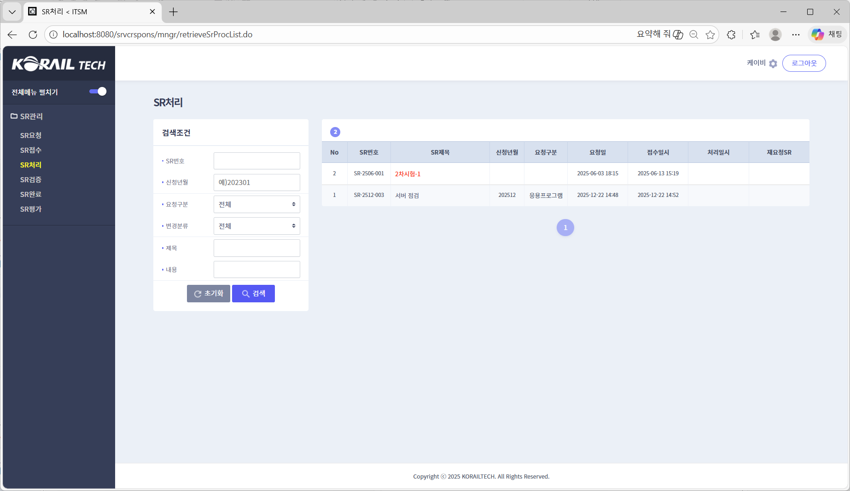
코레일테크 ITSM
SR처리
SR처리 : SR처리 조회
이용방법
사용자는 SR처리내역 조회만 가능합니다.
① 등록된 SR요청중 처리전 내용이 표시됩니다.
- 시간이 초과된 경우 리스트의 제목이 빨간색으로 표시됩니다.
② 내용을 클릭하면 SR처리 상태를 확인할 수 있습니다.

Slide 13
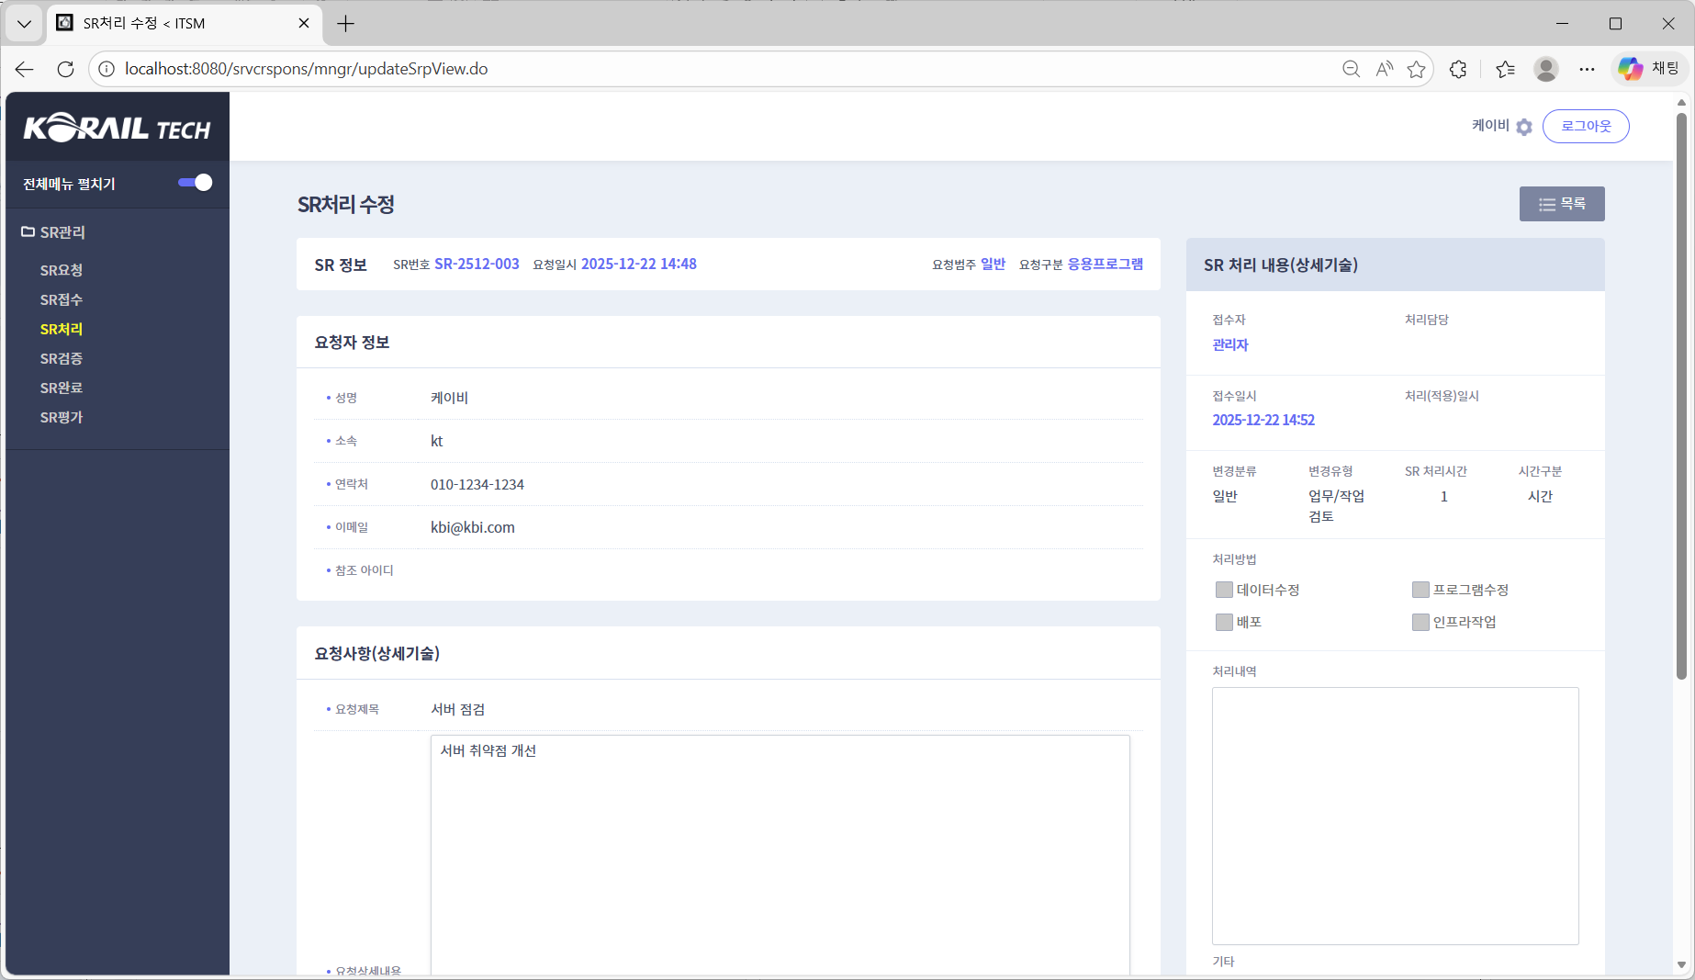
코레일테크 ITSM
SR처리
SR처리 : SR처리 상세조회
이용방법
사용자는 SR처리내역 조회만 가능합니다.
① SR처리 내용이 표시됩니다.
② 접수내용이 표시되고 처리전인 경우 처리내용은 공란으로 표시됩니다.

Slide 14
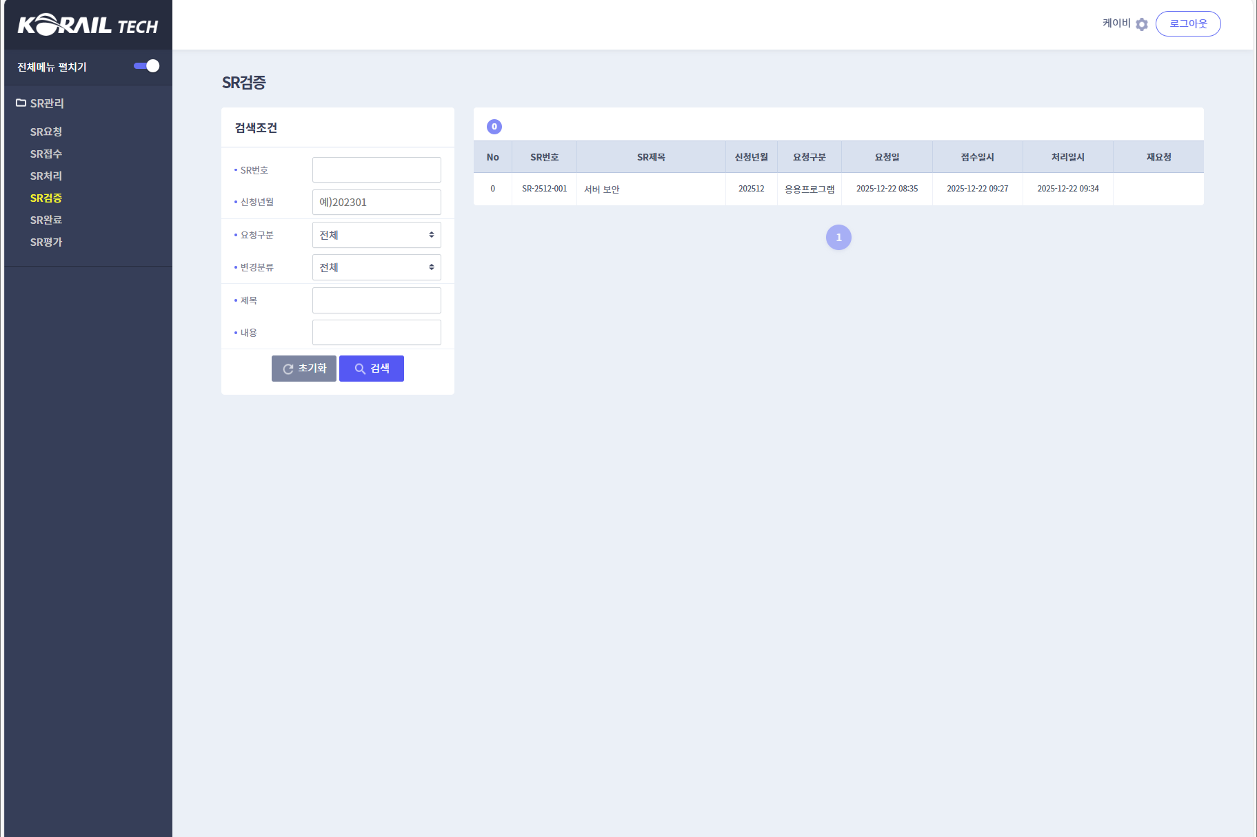
코레일테크 ITSM
SR검증
SR검증 : SR검증 조회
이용방법
SR검증내역을 조회합니다.
① 처리된 SR검증을 클릭합니다.
- SR요청내용이 표시됩니다.
② 내용을 조회하거나 검증완료 또는 재요청을 할 수 있습니다.

Slide 15
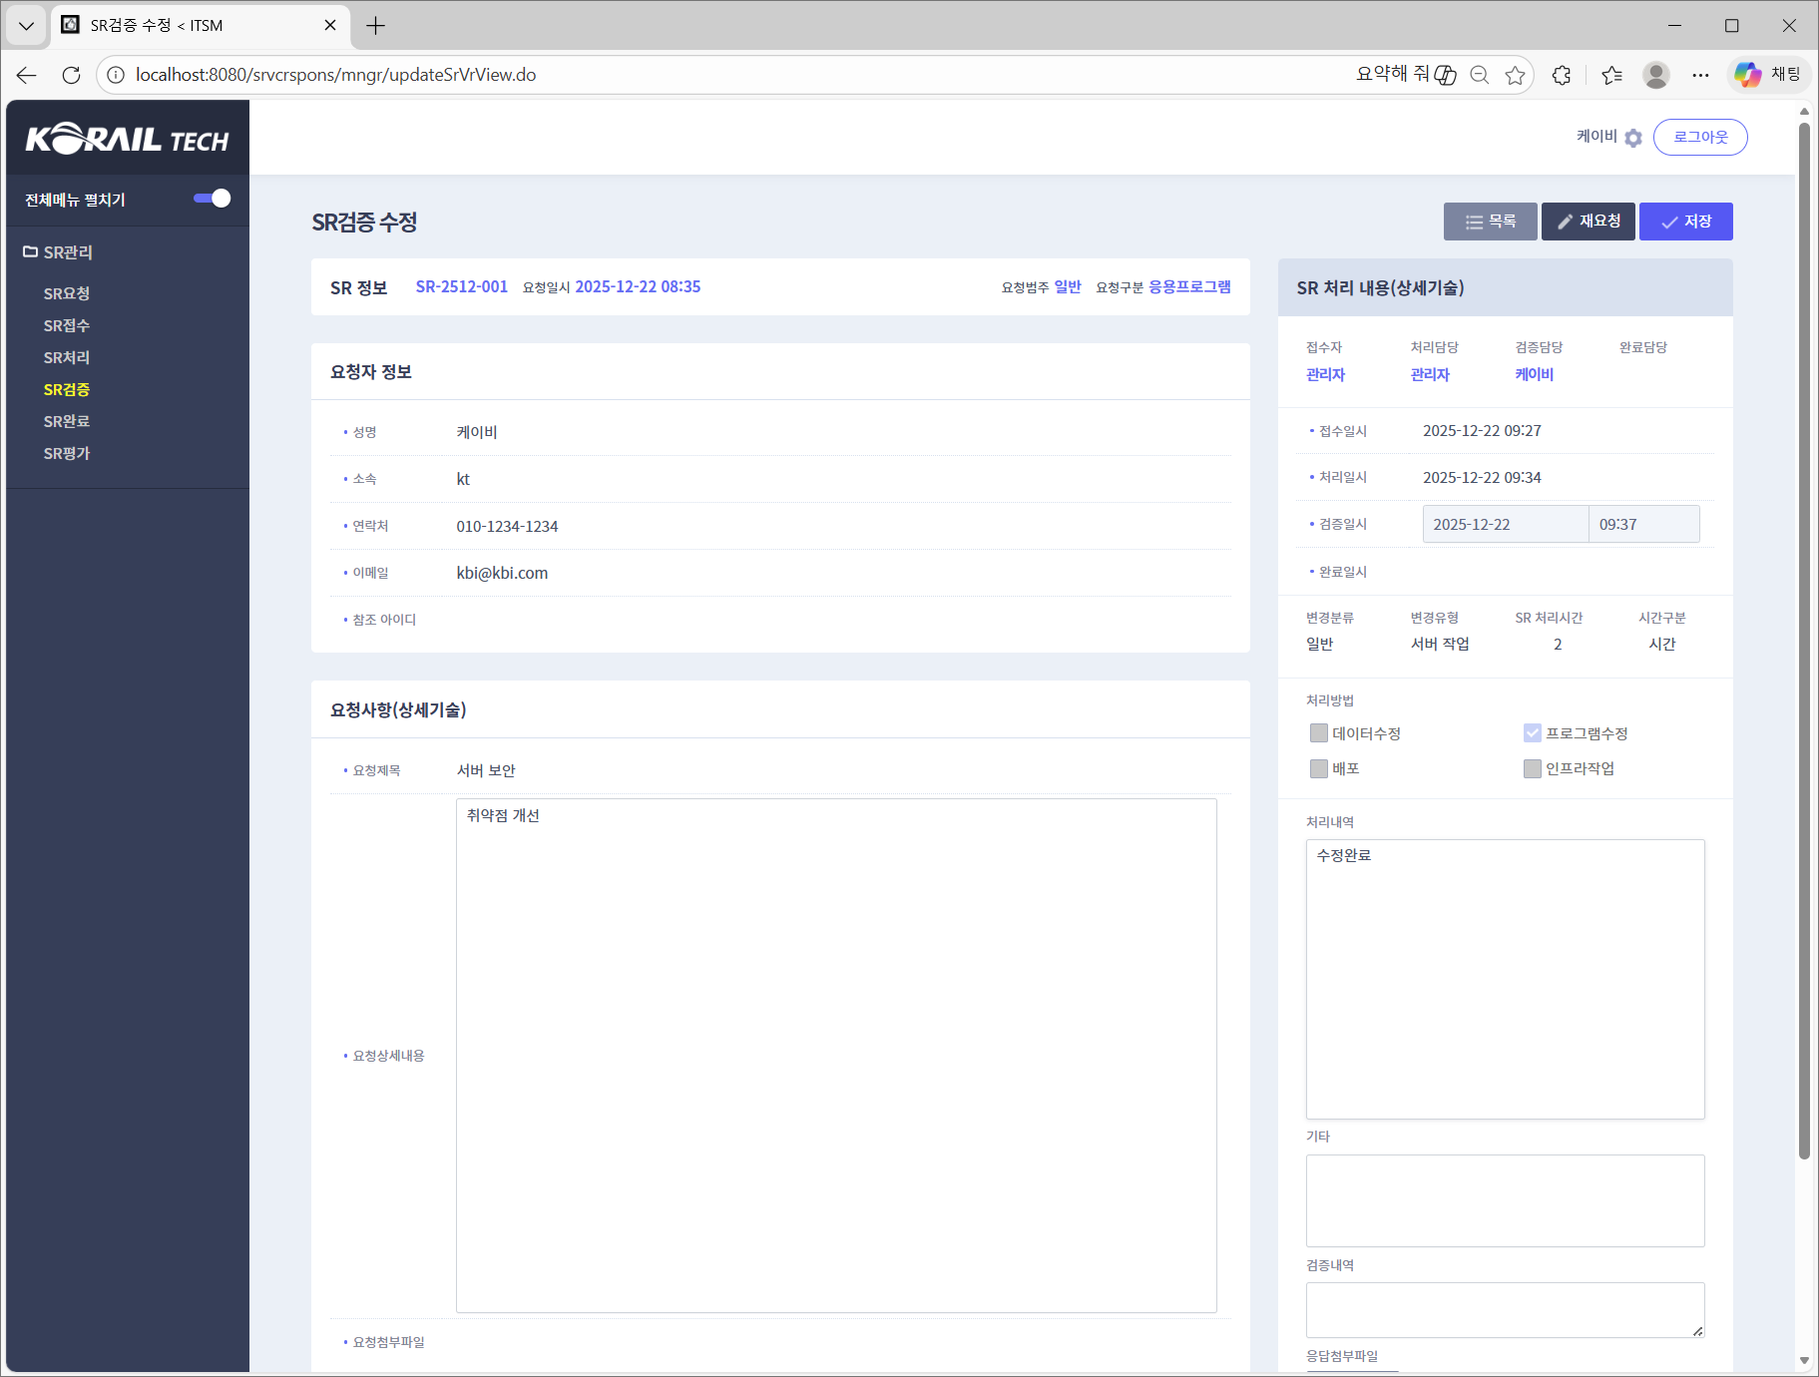
코레일테크 ITSM
SR검증
SR검증 : SR검증 입력
이용방법
SR검증내역을 입력합니다.
① 검증일시는 자동입력됩니다.
- SR요청내용이 표시됩니다.
- 검증내역을 입력할 수 있습니다.
② 내용을 조회하거나 검증완료 또는 재요청을 할 수 있습니다.
- 재요청은 1회만 가능하며 재요청된 SR은 재요청이 안됩니다.
- 재요청을 클릭하면 SR요청화면으로 이동하며 이전의 ST요청내용이 하단에 표시됩니다.
③ 접수일시, 처리일시 및 처리내역을 확인할 수 있습니다.

Slide 16
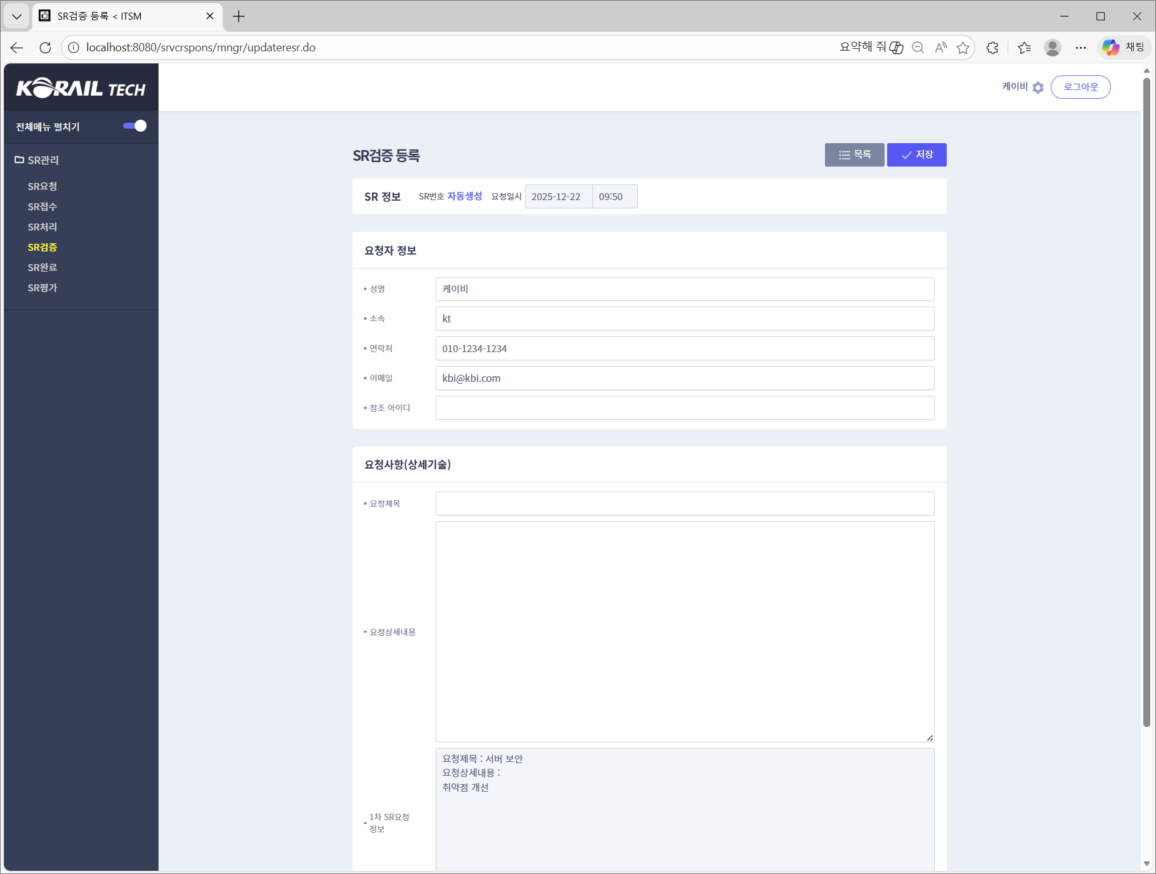
코레일테크 ITSM
SR검증
SR검증 : SR검증 재요청
이용방법
SR검증 재요청.
① SR요청과 동일한 입력화면입니다.
- 이전 SR요청내용이 하단에 표시됩니다.
② 내용을 저장하거나 취소할 수 있습니다.
- 저장을 클릭해야 재요청내용이 저장되고 SR요청에서 조회할 수 있습니다.

Slide 17

코레일테크 ITSM
SR완료
SR완료 : SR완료 조회
이용방법
사용자는 SR완료내역 조회만 가능합니다.
① 등록된 SR요청중 완료전 내용이 표시됩니다.
② 내용을 클릭하면 SR완료 상태를 확인할 수 있습니다.

Slide 18
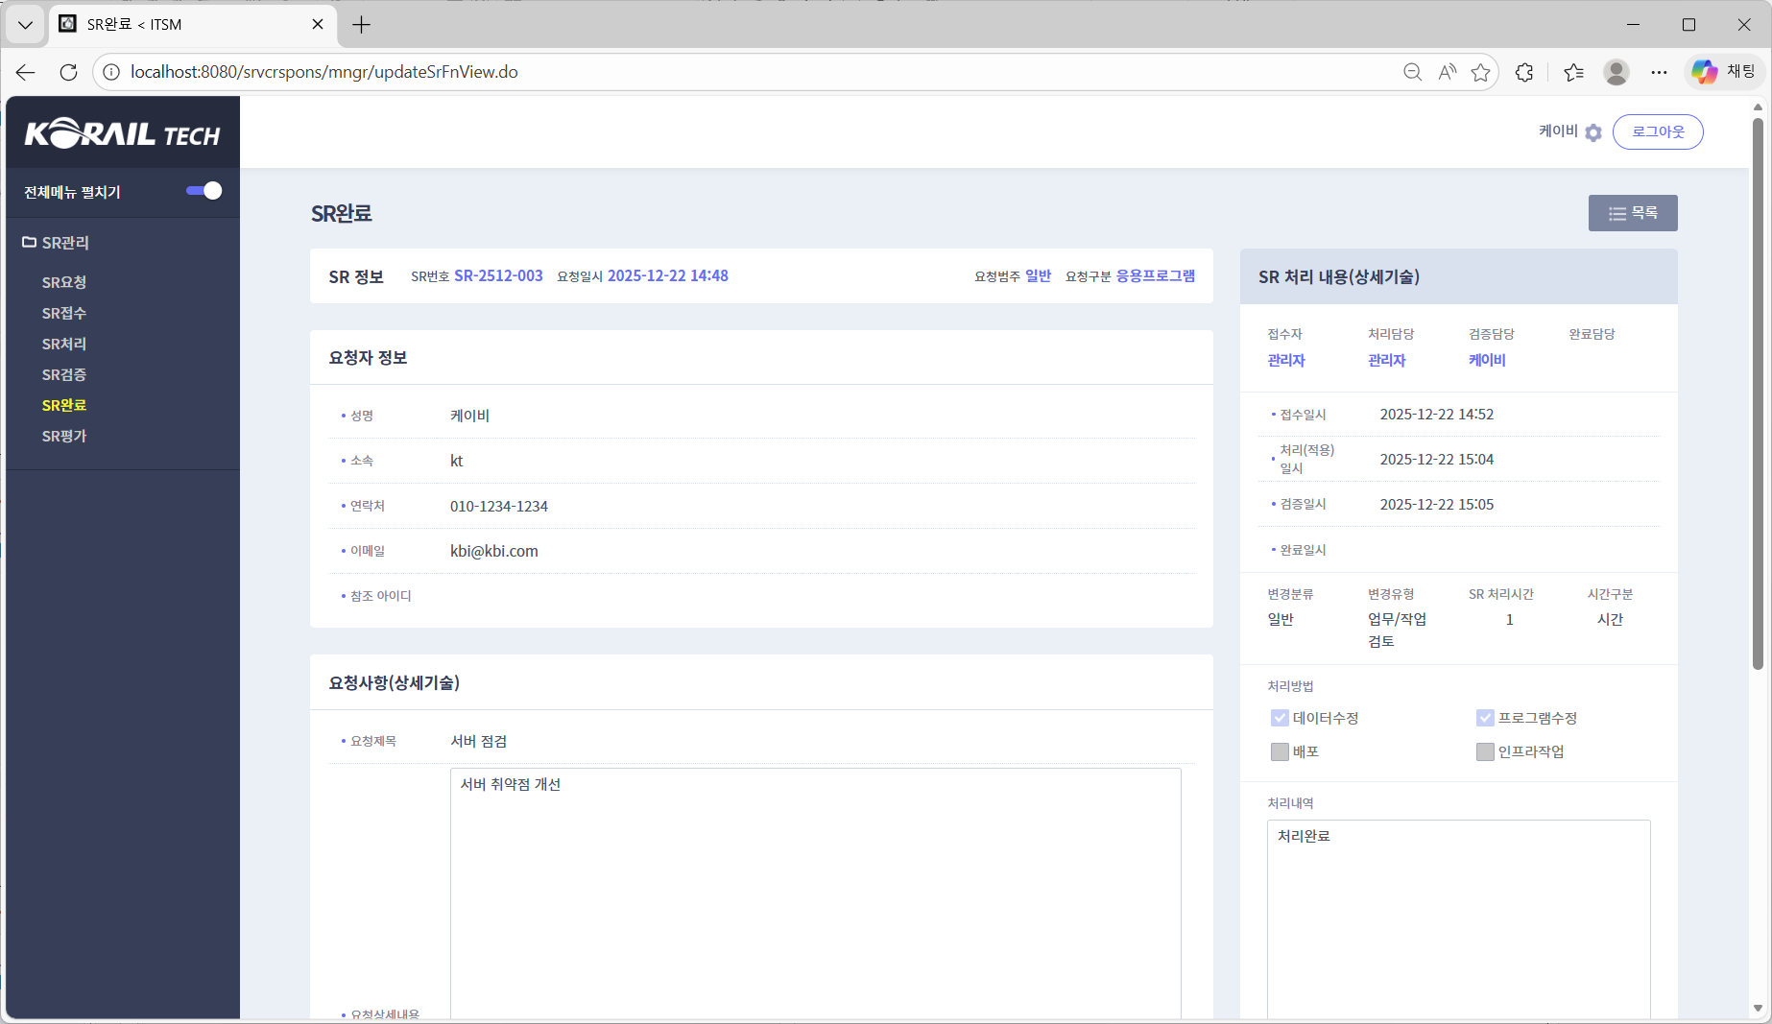
코레일테크 ITSM
SR완료
SR완료 : SR완료 상세조회
이용방법
사용자는 SR완료내역 조회만 가능합니다.
① SR완료 내용이 표시됩니다.
② 접수내용, 접수일시, 처리일시, 검증일시가 표시되고 완료전인 경우 완료내용은 공란으로 표시됩니다.

Slide 19
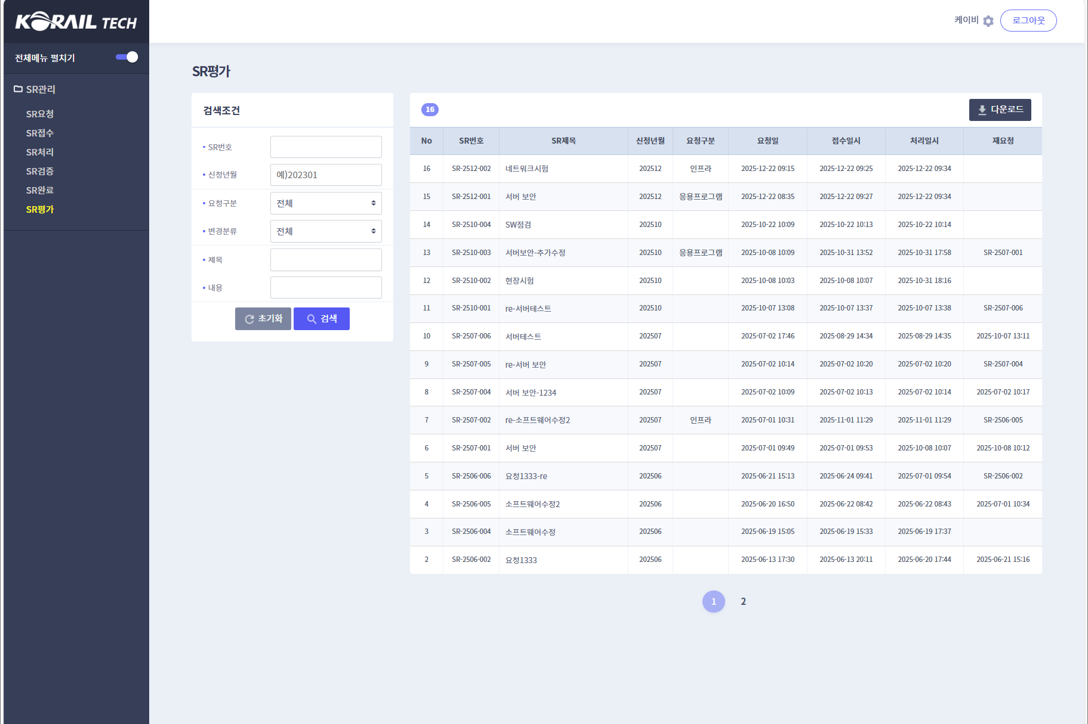
코레일테크 ITSM
SR평가
SR평가 : SR평가 조회
이용방법
SR평가 조회.
① SR요청이 최종 완료된 내역을 조회합니다.
- 평가완료된 내역은 조회만 가능합니다.
- 평가전인 요청내용은 만족도를 평가할 수 있습니다.
② 재요청된 SR은 목록의 재요청 번호(SR-XXXX-XX)가 있습니다.
③ 재요청 SR은 목록의 재요청 날짜가 있습니다
- 재요청되어 처리된 결과입니다.

Slide 20
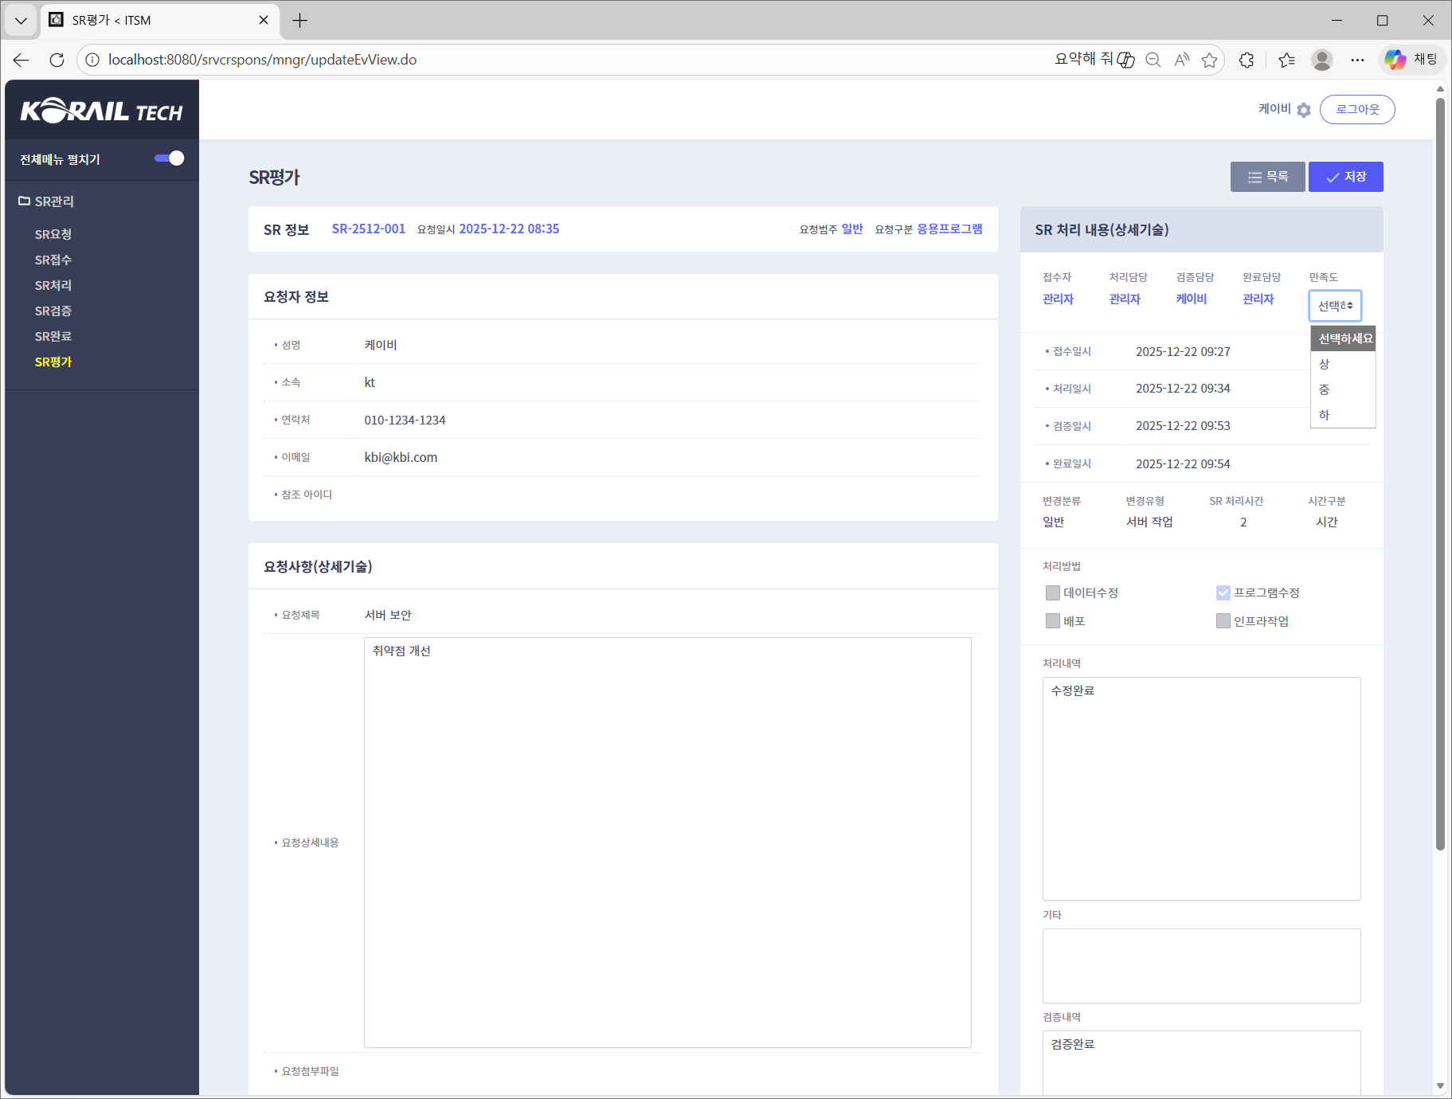
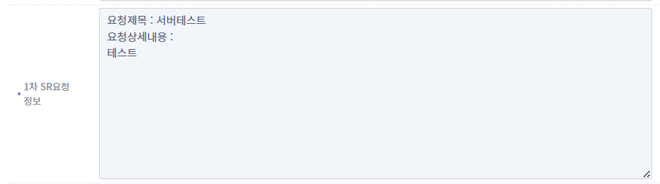
코레일테크 ITSM
SR평가
SR평가 : SR평가 만족도 입력
이용방법
SR평가 만족도 입력.
① SR평가화면에서 만족도를 입력합니다.
- 만족도는 상, 중, 하로 입력 가능합니다.
② 평가완료된 내역은 조회만 가능합니다.
③ 접수일시, 처리일시, 검증일시(검증내역이 있을경우), 완료일시를 확인할 수 있습니다.
- 재요청된 SR은 하단에 1차 SR요청정보가 표시됩니다.

